Slide 1
预防新冠状病毒医疗宣传
REPORT
2020
汇报人：计算机172-08-余志杰 时间： 2020.6.28

Slide 2
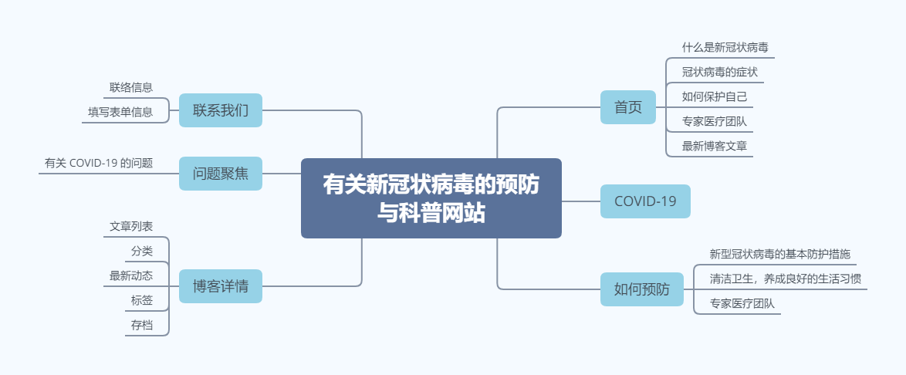
BUSINESS REPORT

Slide 3


首页
设计分析
01
导航条
02
文本展示框
03
图片自适应
元素定位：position
媒体查询

Slide 4
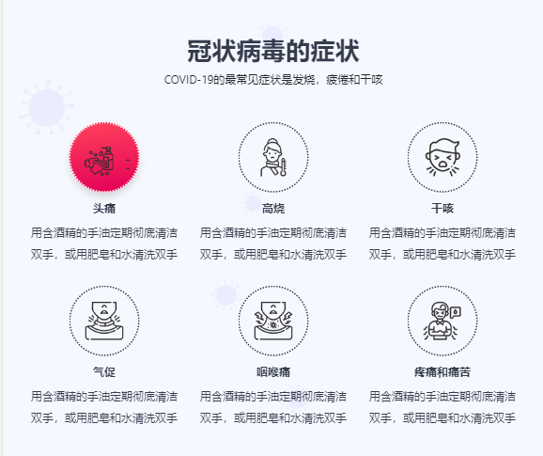
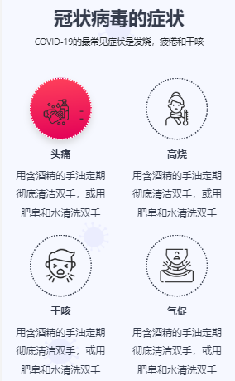
冠状病毒的特征
01
组件
图文框
02
图片自定义
元素定位，裁剪
03
样式自定义
鼠标悬停

Slide 5
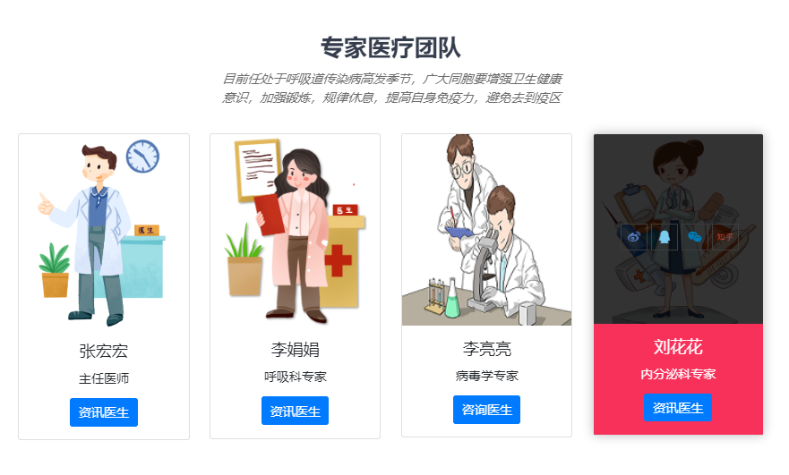
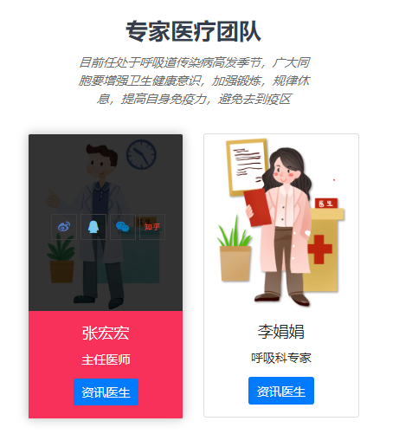
医疗团队
组件：
卡片
结构：
div.card { div.card-body, h4, ul->li }
自定义样式：
鼠标悬停：样式覆盖
元素定位：position
display: inline-block;

Slide 6
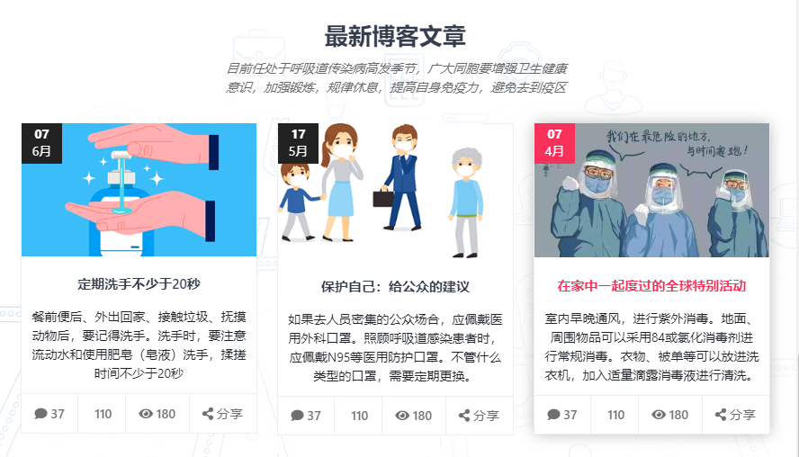
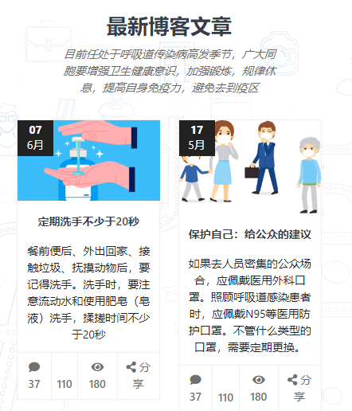
最新博文
组件：
图文框
结构：
Figure { div img figcation{ h4 p ul -> li } }
自定义样式:
鼠标悬停：阴影效果;
弹性盒子：display : -webkit-box
Position：元素定位

Slide 7
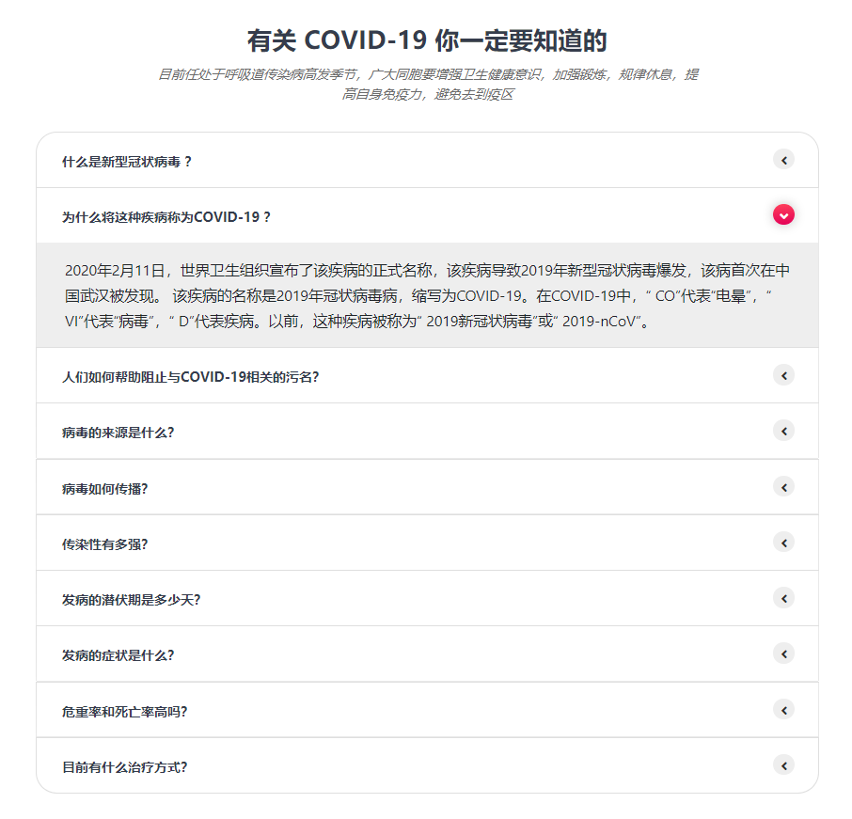
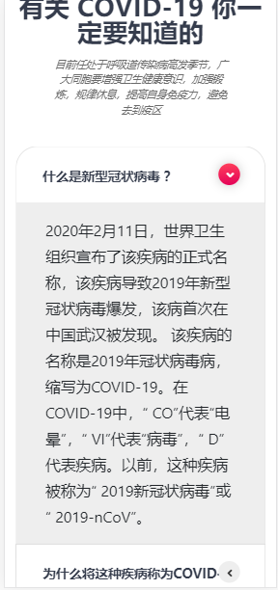
问题聚焦
组件：
手风琴折叠卡片
自定义样式
添加指示图标，随着开关旋转
鼠标悬停效果

Slide 8
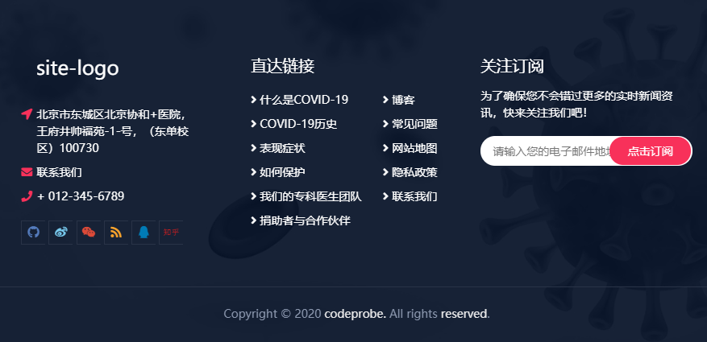
footer
按钮自定义
Position :元素定位
图标引入

Slide 9
总结：
使用一部分框架提供的组件，布局方案，同时自定义了一些样式。配合媒体查询更进一步优化，来实现能够稳定适配PC，平板，手机端的的纯前台展示页面

Slide 10
—演讲结束，谢谢观看—
BUSINESS REPORT
2020

